Slide 1
Nog enkele tips in hoe RKG integreren in ‘moeilijkere’ thema’s …

Slide 2
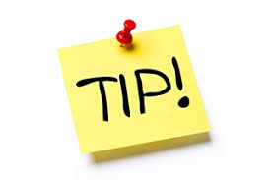
Tip
Neem de lijst met Jezusbeelden erbij en kijk of je een verbinding kan maken.

Slide 3
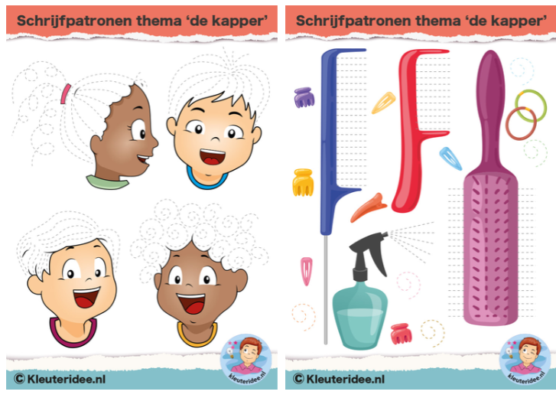
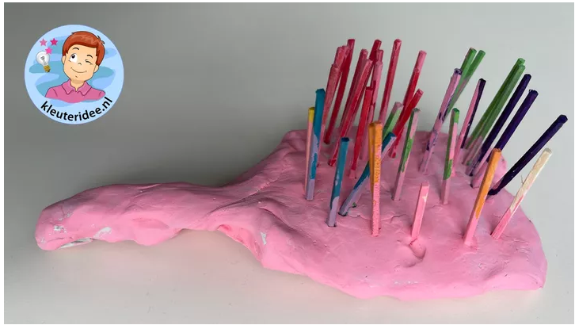
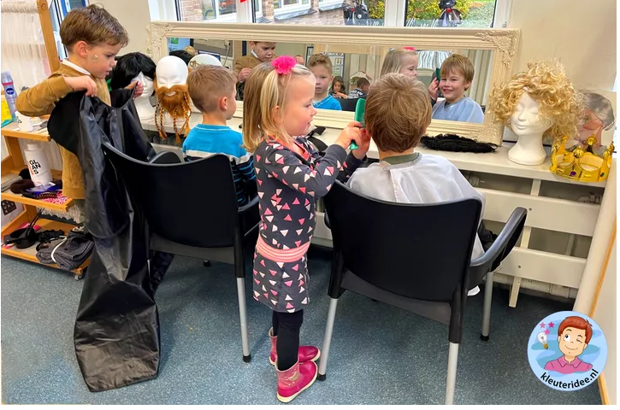
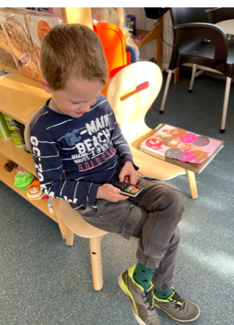
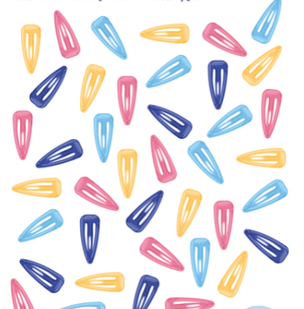
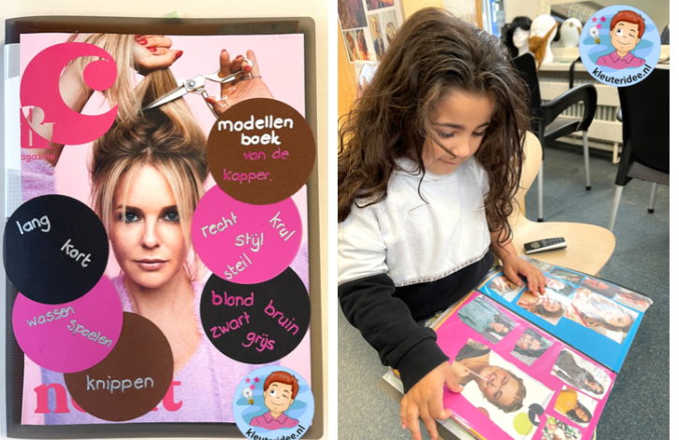
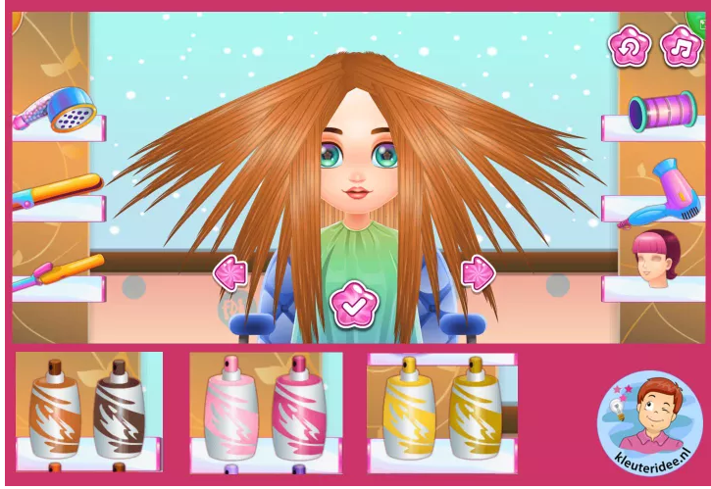
OA kapper
kammen maken
schrijfpatronen
rollenspel
modellenboek maken
sorteren
wachtkamer met tijdschriften
werken met tablet

Slide 4

OA kapper
Hoe RKG integreren?
=> Op zoek naar een bijpassend Jezusbeeld.

Slide 5
Jezusbeelden
1. Jezus is de zoon van Maria en Jozef.
2. Jezus speelt met kinderen.
3. Jezus groeit op en luistert naar grote mensen.
4. Jezus houdt van mensen.
5. Jezus zoekt mensen op.
6. Jezus heeft vrienden.
7. Jezus helpt mensen.
8. Jezus vindt het fijn om te helpen.
9. Voor Jezus zijn kinderen belangrijk.
10. Jezus doet goede dingen met zijn handen.
11. Jezus gaat op weg met mensen.
12. Jezus maakt tijd voor mensen.
13. Jezus deelt.
14. Jezus kan goed naar mensen luisteren.
15. Jezus leeft mee met mensen en hun zorgen en verdriet.
16. Jezus gaat zelf naar mensen toe als ze het moeilijk hebben

Slide 6
Jezusbeelden
17. Jezus gaat graag met mensen aan tafel.
18. Jezus haalt eenzamen erbij.
19. Jezus helpt mensen om te veranderen.
20. Jezus doet goede dingen voor anderen.
21. Jezus luistert naar mensen.
22. Jezus houdt van plezier maken.
23. Jezus laat mensen die Hem roepen bij zich brengen en helpt hen (Bartimeüs).
24. Jezus kan mensen terug in zichzelf leren geloven.
25. Jezus geeft mensen kansen om het anders te gaan doen of opnieuw te beginnen.
26. Jezus heeft vertrouwen in mensen.
27. Jezus durft het op te nemen voor mensen als het fout loopt.
28. Jezus durft te vertrouwen op mensen.
29. Jezus zorgt voor mensen.

Slide 7
Jezusbeelden
30. Jezus vindt het fijn om voor mensen te zorgen.
31. Jezus ziet het mooie en het goede in mensen.
32. Jezus beschermt mensen als anderen hen kwaad willen doen.
33. Jezus vertelt mooie verhalen.
34. Jezus heeft mooie dromen over hoe het op deze wereld beter kan.
35. Jezus droomt van een wereld van vrede, zonder ruzies.
36. Mensen luisteren naar Jezus.
37. Jezus vertelt dat God van iedereen houdt.
38. Jezus leert mensen dat hun leven een geschenk is van God.
39. Jezus gelooft dat mensen anders kunnen worden.
40. Jezus is blij om mensen.
41. Jezus maakt mensen blij.
42. Jezus troost mensen.
43. Jezus is bezorgd om mensen.
44. Jezus voelt zich soms alleen.

Slide 8
Jezusbeelden
45. Jezus heeft soms pijn.
46. Jezus is soms bang.
47. Jezus laat zich verwennen.
48. Jezus maakt mensen vrij.
49. Jezus is eerlijk.
50. Jezus vraagt mensen eerlijk te zijn.
51. Jezus is soms moe en rust uit.
52. Jezus leert mensen met God praten.
53. Jezus gaat af en toe op een rustig plekje zitten om met God te praten, om te bidden.
54. Jezus leert mensen te vertrouwen op God.
55. Jezus luistert naar God.
56. Jezus noemt God een ‘lieve papa’.
57. Jezus wenst mensen alle goeds toe.
58. Jezus deelt met mensen.
59. Jezus vraagt zijn vrienden om met elkaar te delen wat ze hebben.
60. Jezus kiest voor de allerzwakste mensen.
61. Bij Jezus voelen zijn vrienden zich veilig
62. Jezus is bij ons.

Slide 9
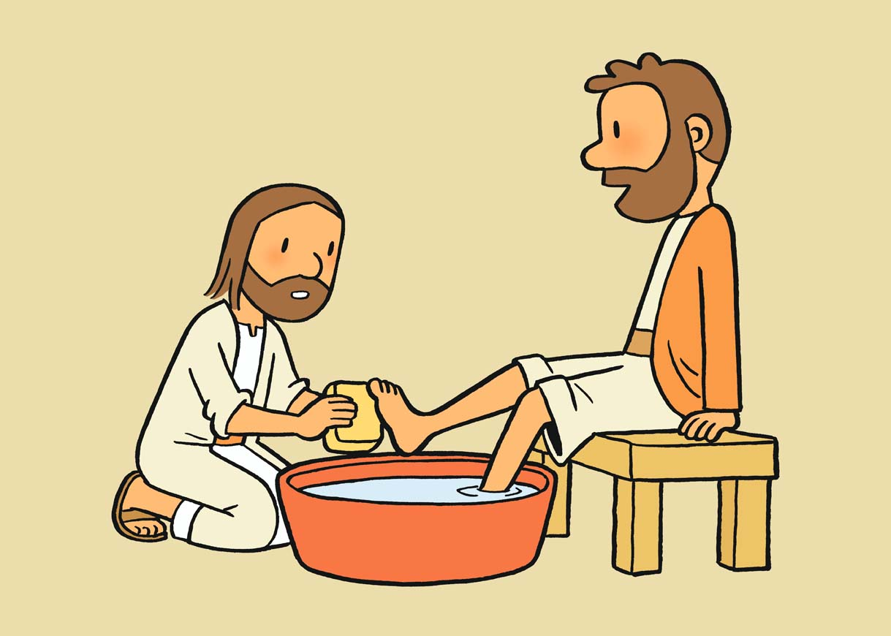
OA kapper
Jezusbeeld: Jezus doet goede dingen met zijn handen.
=> Vanuit dat idee kun je verder werken.
=> mogelijkheden en beperkingen: de dingen die je met je handen kan

Slide 10
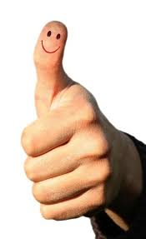
OA kapper
Ervaringen en belevingen:
De kapper doet mooie dingen met zijn/ haar handen! Als leerkracht spreek je jouw waardering uit voor de knappe dingen die de kapper doet met zijn/haar handen. Wat maakt de kapper veel mensen blij met zijn/haar handen! Je kan daarbij een kaarsje aansteken in de godsdiensthoek en het gebed zeggen.
Gebed:
Er waren eens wat vingers.
Het waren er wel tien!
God heb je dat gezien?
Ze knipten het haar.
Ze knipten van hier naar daar.
Zo knap, God, ECHT WAAR!

Slide 11
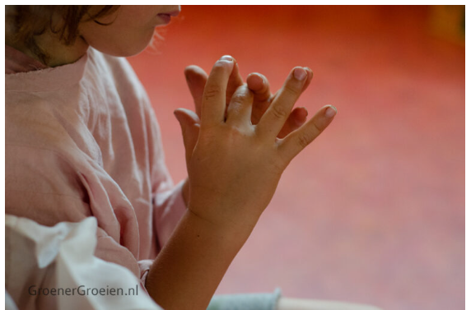
OA kapper
Het Jezusbeeld wordt binnengebracht: Jezus doet goede dingen met zijn handen.
Jezus knipte niet het haar van mensen, maar hij gebruikte zijn handen ook om voor mensen te zorgen …
Ritueel: vingerspel waarbij het gebed wordt hernomen

Slide 12
Tip
Vraag je bij je brainstorm af wat kinderen voelen bij dit thema. Welke ervaringen kennen ze hier rond? Welke gevoelens roept dit thema op?

Slide 13
Voorbeeld brainstorm
Schuim

Slide 14
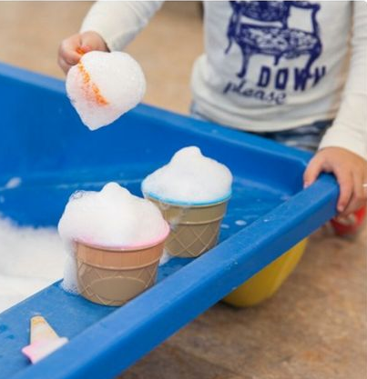
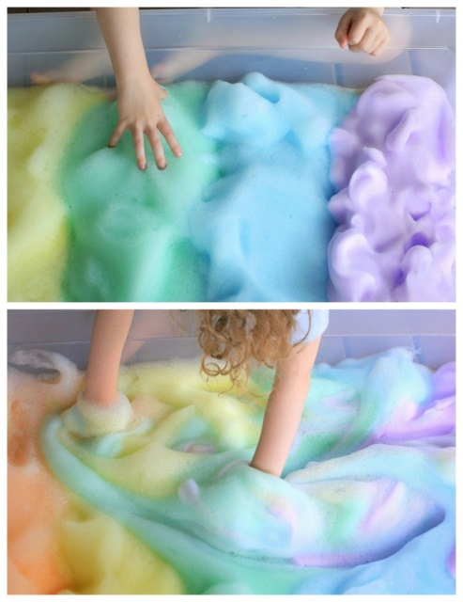
OA Schuim
Schuim
Ervaring: plezier – schoonheid
Ervaringen en belevingen: spelen met schuim: kaarsje aansteken omdat je het schuim zo mooi vindt.
=> Verbondenheid met natuur en cultuur
Geloofsbeeld: Bij het aansteken van het kaarsje dankt de leerkracht God voor al die prachtige kleuren, voor dat fijn voelende schuim, voor al dat plezier …
Ritueel/ vieringsmoment: Schuimmeditatie: op meditatieve muziek zachtjes kleuren door het schuim roeren - gebed:
Een beetje blauw, een beetje geel … Schuim … lekker veel!
God, dit maakt me blij. Toveren met kleur
En een lekkere geur! Kijk eens wat we maken!

Slide 15
Voorbeeld brainstorm
Camouflage

Slide 16
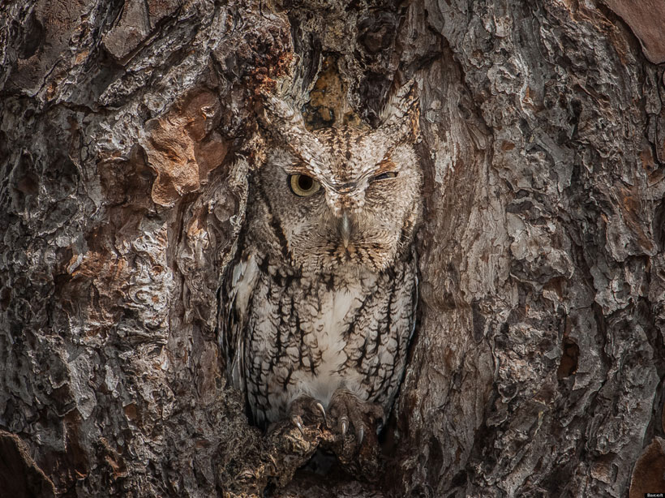
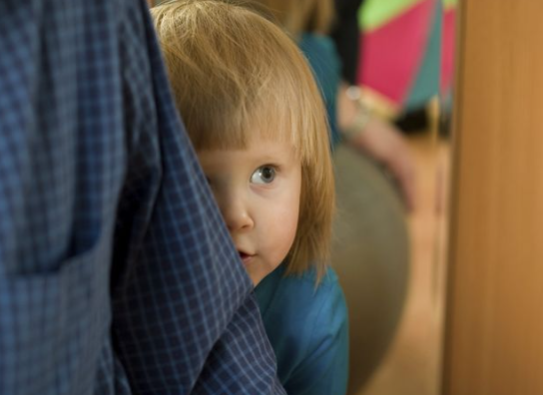
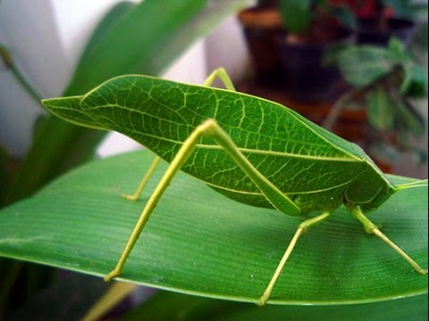
Camouflage
Camouflage
niet gezien willen worden - je veilig willen voelen
=> Basisvertrouwen
Ervaringen en belevingen: foto’s van dieren zoeken die zich camoufleren / foto’s van kinderen die zich achter een ouder verstoppen + gesprek: ‘Heb jij dat al ooit gezien? Heb jij dat al ooit meegemaakt? Verstopte jij je al eens? Vertel! Hoe voelde jij je toen?’

Slide 17
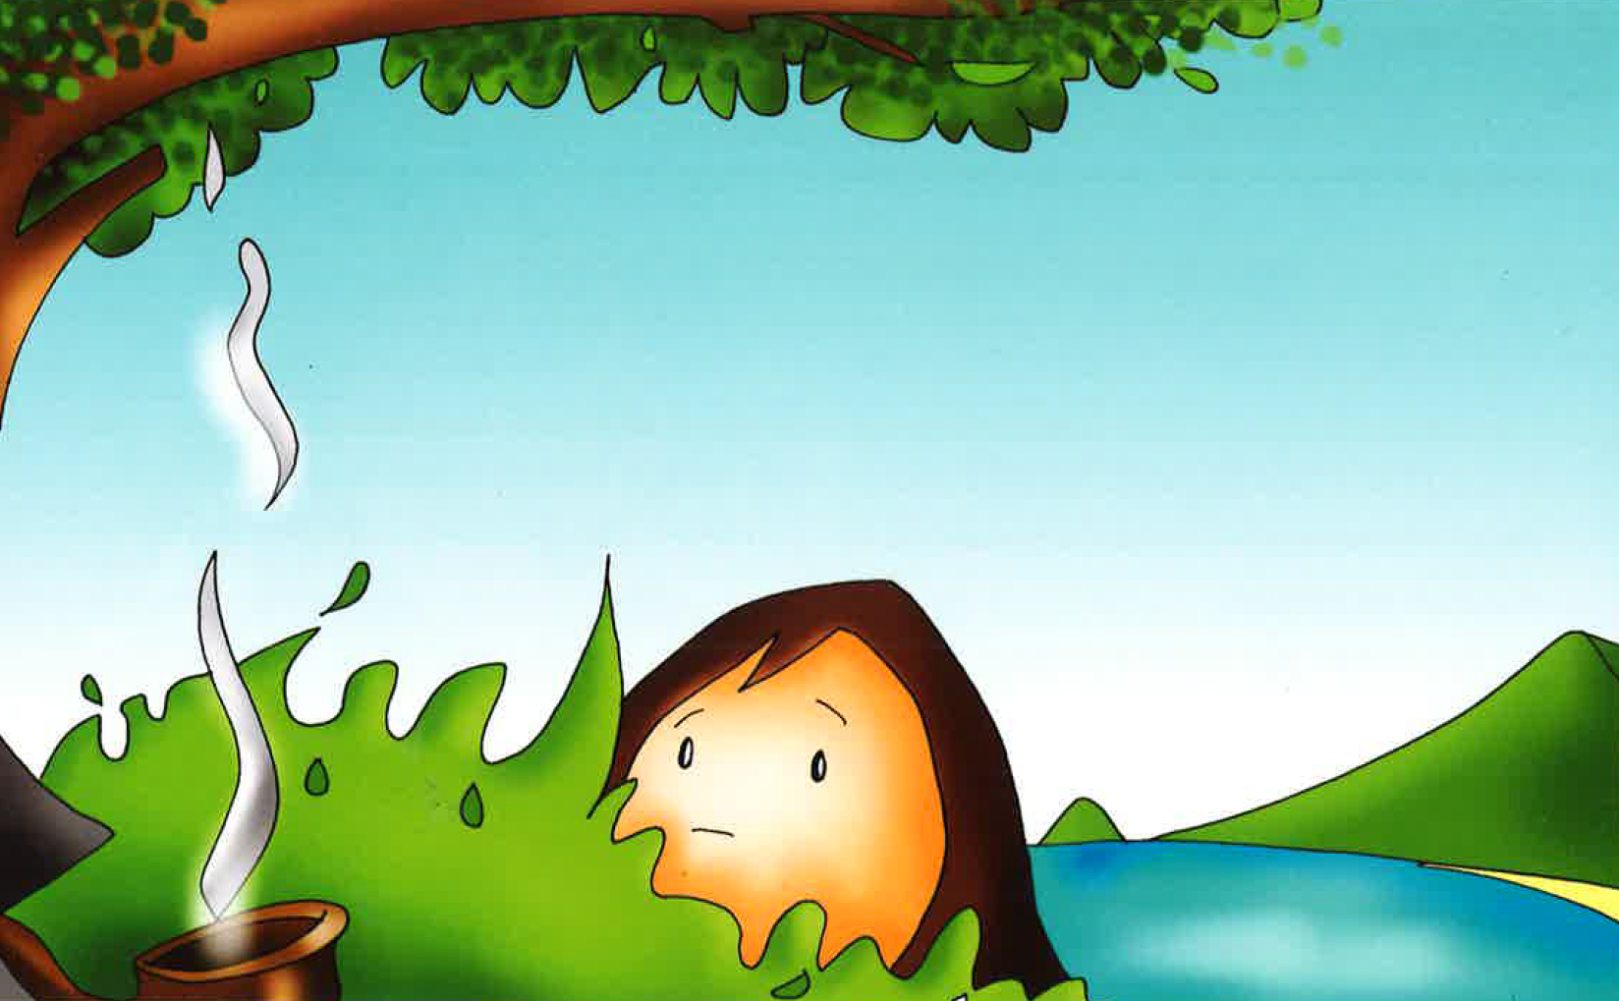
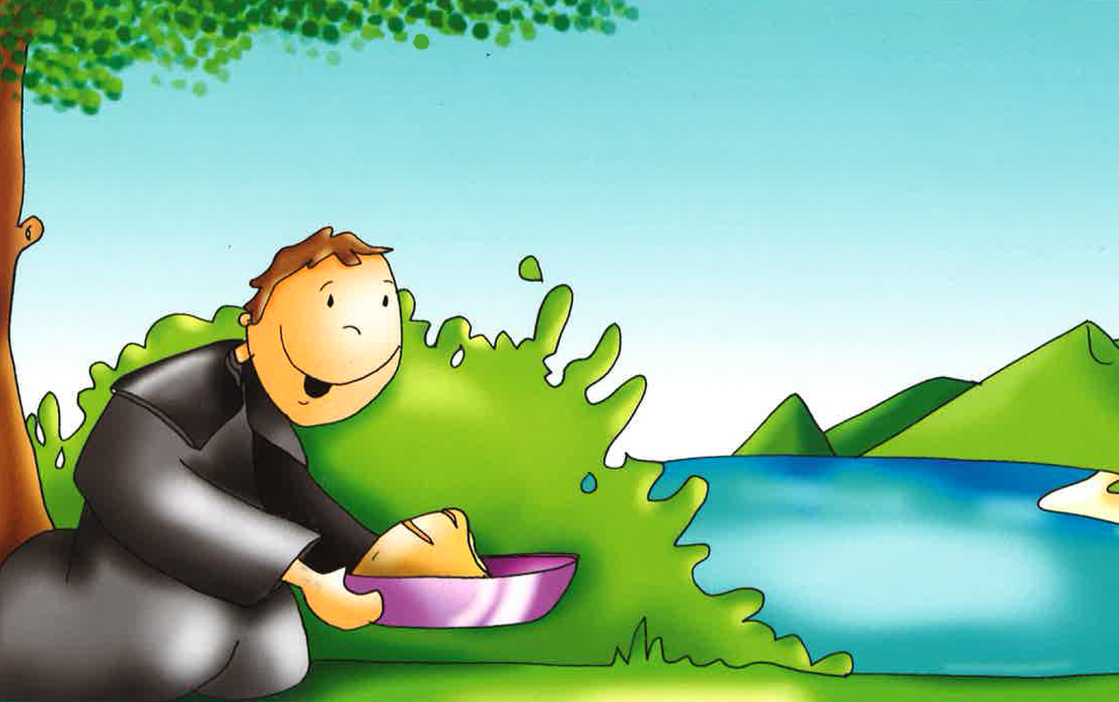
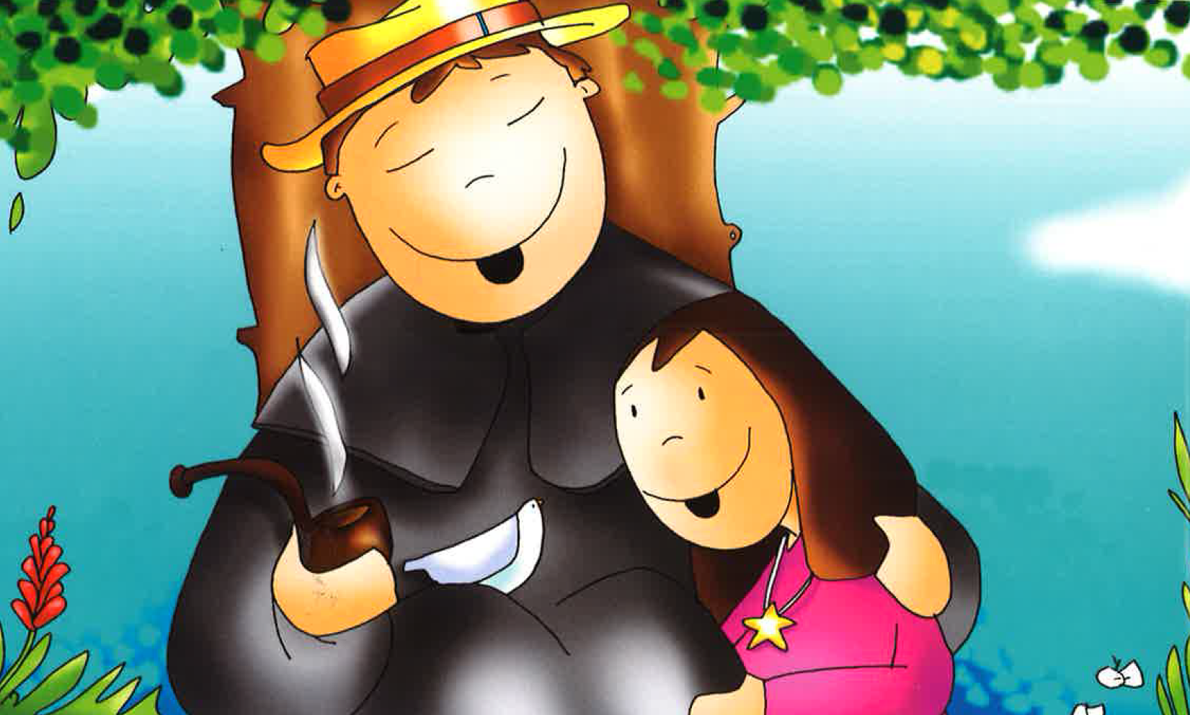
Camouflage
Geloofverhaal:
Er wordt gewerkt met enkele prenten uit het prentenboek ‘Pater Pamiaan en ik’. Hierin komt Damiaan aan op het eiland Molokaï. Het meisje Hooku durft niet meteen naar hem toe, maar wanneer ze ziet dat hij goede dingen doet, wint hij haar vertrouwen en durft ze naar hem toe te gaan.
Ritueel:
De kleuters krijgen elk een dekentje en spelen een verstop-en-laat-me-zien-spel. Als de leerkracht hen roept komen ze tevoorschijn.

Slide 18
Voorbeeld brainstorm
Wiebeltanden

Slide 19
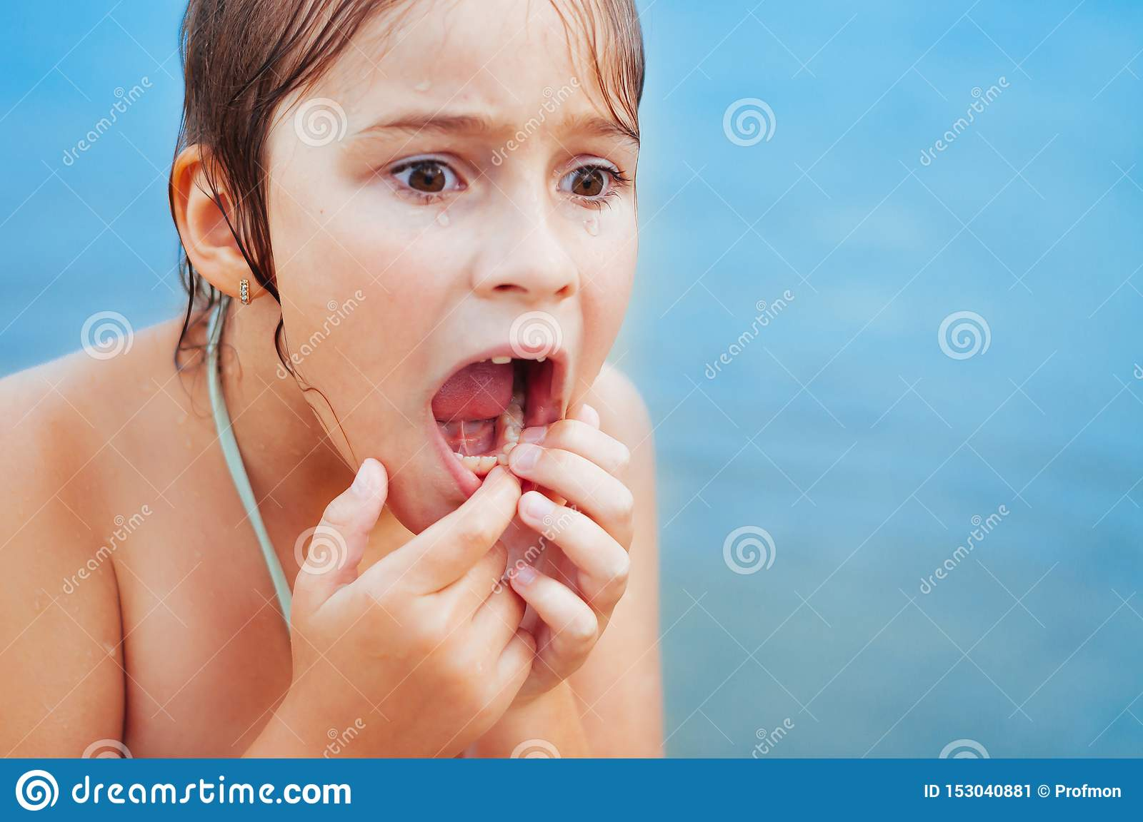
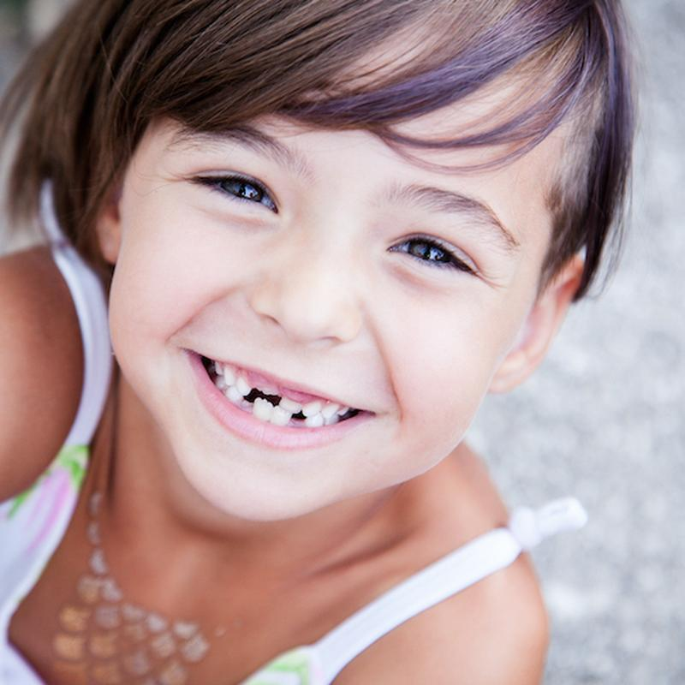
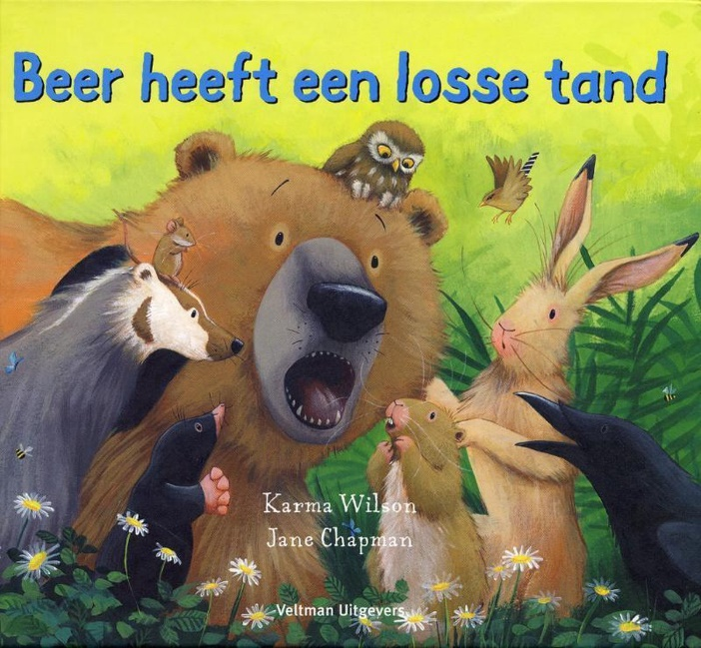
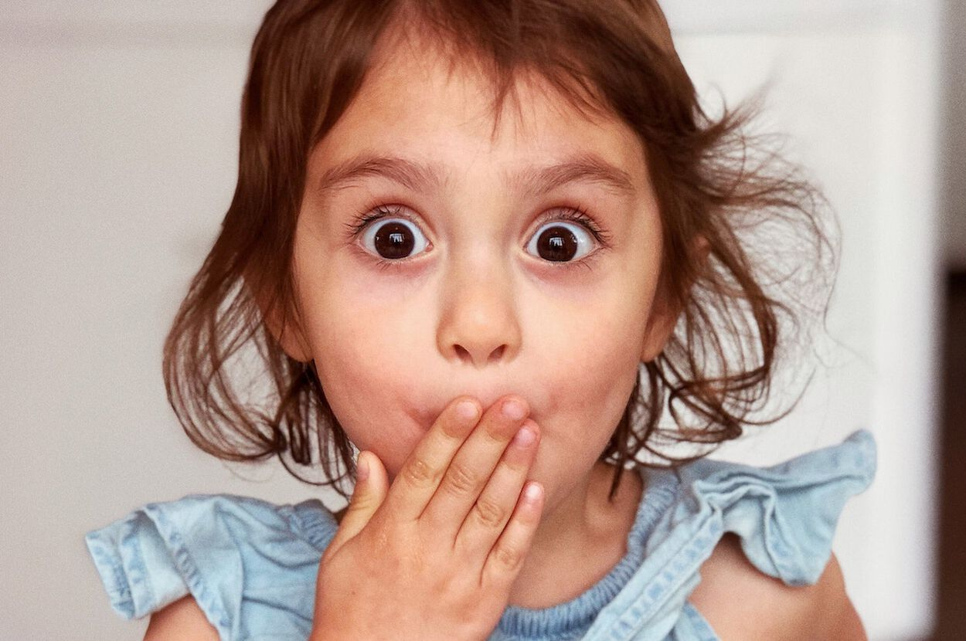

Slide 20
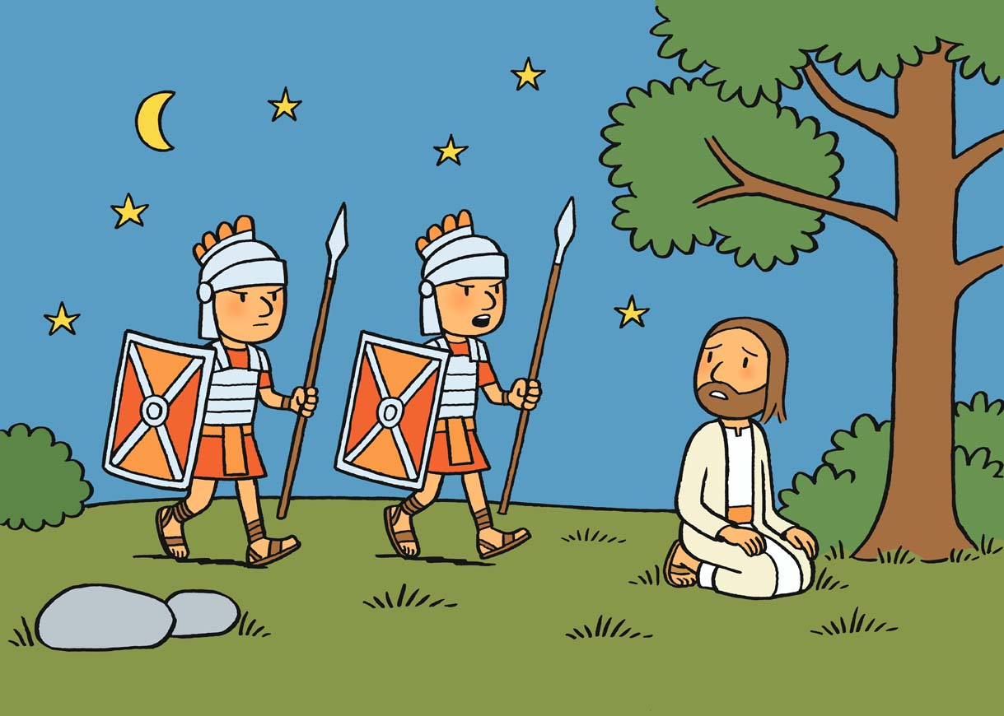
Tip: De kinderen kunnen in de brainstorm al gevoelenskaarten leggen of foto’s die emoties weergeven. Dit kan ideeën aanreiken.
Wiebeltanden
Ervaring: ik ben bang
=> Mogelijkheden en beperkingen (wie brengt geruststelling?)
Ervaringen en belevingen
Rollenspel: elkaar geruststellen/ vertellen wanneer je bang bent, wat je dan doet …
Jezusbeeld
Ook Jezus is soms bang.
Ritueel
Ademhalingsoefening: ik blaas mijn angst weg

Slide 21
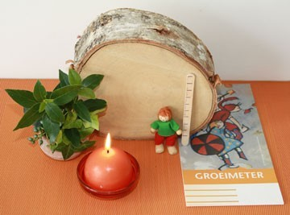
Wiebeltanden
Ervaring: trots, wauw, ik word groot
=> Mogelijkheden en beperkingen
Ervaringen en belevingen
Fotoshoot waarin de kinderen trots tonen hoe groot ze al zijn (met gaten in de mond)
Geloofsbeeld: Ik heb een fantastisch lichaam gekregen dat groeit!
De leerkracht legt een groeimeter in de godsdiensthoek en steekt een kaars aan. Ze benoemt hoe knap het is dat de kinderen zo groeien en vertelt dat ze daarom een kaarsje aansteekt in de godsdiensthoek.
Ritueel
Terugkerend gebed: Lieve God, gaatjes in mijn mond, groot en rond … Want, hé, God, heb je dat gezien? Ik groei nu supersnel! Dat maakt me trots, jawel!

Slide 22
Tip
Wanneer je voor RKG geen ideeën hebt, ga dan op zoek naar waardevolle prentenboeken die bij het thema passen en ontwerp je RKG-activiteiten vanuit het prentenboek. Waardevolle prentenboeken kunnen een brug slaan tussen je thema en je RKG-aanbod.

Slide 23
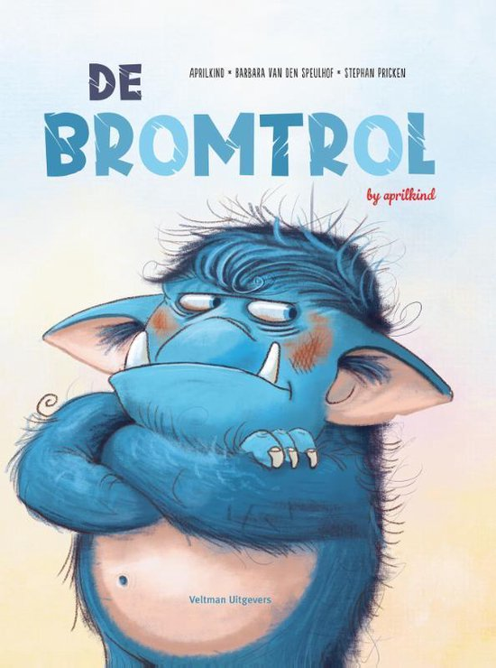
OA Trollen
Boek: De bromtrol
De bromtrol is mopperig en krijgt ruzie met zijn vrienden. Hoe kan hij het goed maken?
=> Gevoeligheid voor goed en kwaad
Ervaringen en belevingen: Het verhaal wordt voorgelezen, nagespeeld, … De kinderen vertellen over hun eigen ervaringen rond ruzie maken en het weer goed maken.
Geloofsverhaal: Jakob en Esau maken het goed
Ritueel: Een goed-maak-bootje naar elkaar sturen

Slide 24

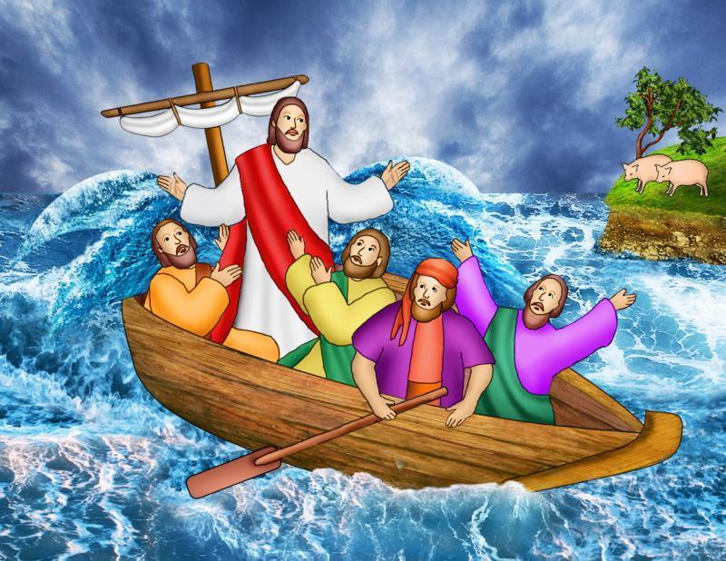
OA Dino’s
Boek: Bram Bangosaurus
Bram Bangosaurus is voor veel dingen bang. Zal hij ooit zijn angsten kunnen overwinnen?
=> Mogelijkheden en beperkingen
Ervaringen en belevingen: Het verhaal wordt voorgelezen, nagespeeld, … De kinderen vertellen over hun eigen ervaringen rond bang zijn en omgaan met je angst.
Geloofsverhaal: Jezus stelt zijn vrienden gerust
Ritueel: Het stel-mij-gerust-dekentje

Slide 25
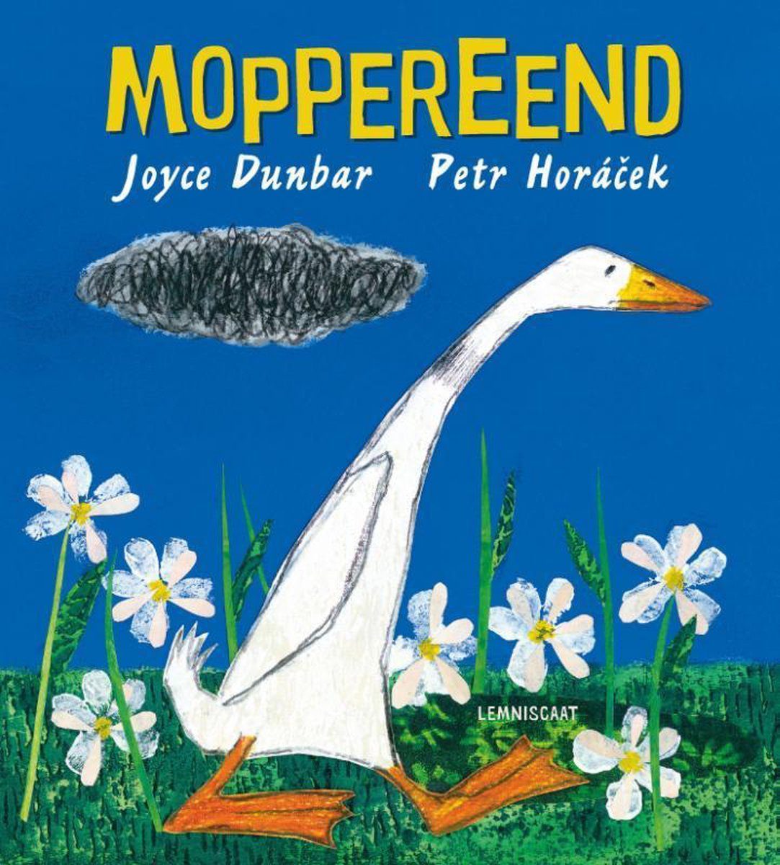
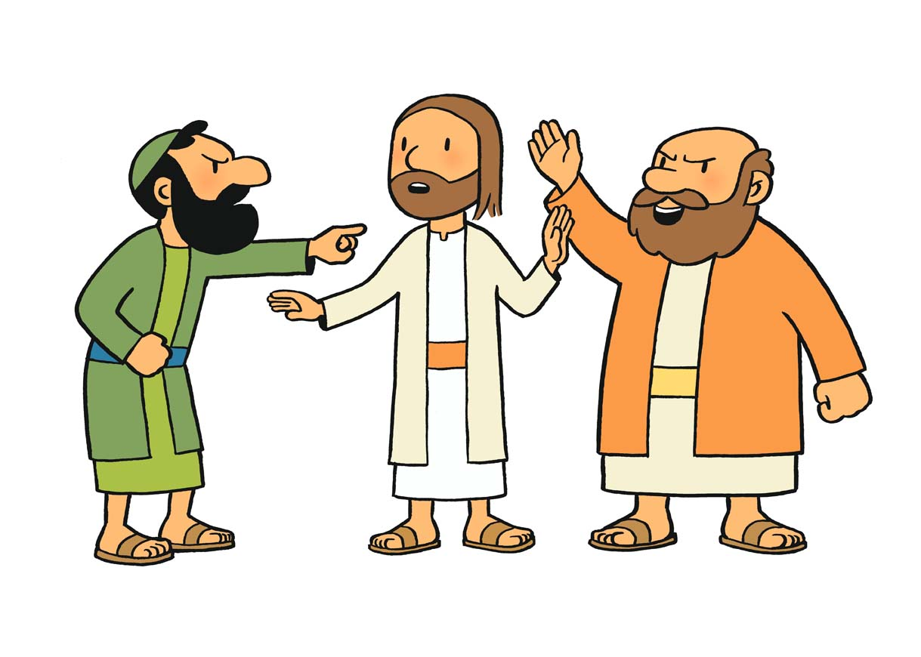
OA Eenden
Boek: Moppereend
Eend is mopperig. Er ontstaat een grote regenwolk boven haar. Tot die barst … Daarna is het humeur van Eend opgeklaard.
=> Verbondenheid met zichzelf
Ervaringen en belevingen: Het verhaal wordt voorgelezen, nagespeeld, … De kinderen vertellen over hun eigen ervaringen rond mopperig zijn en wat dan helpt.
Jezusbeeld: Jezus helpt mensen van hun ‘mopperige gevoel’ af

Slide 26
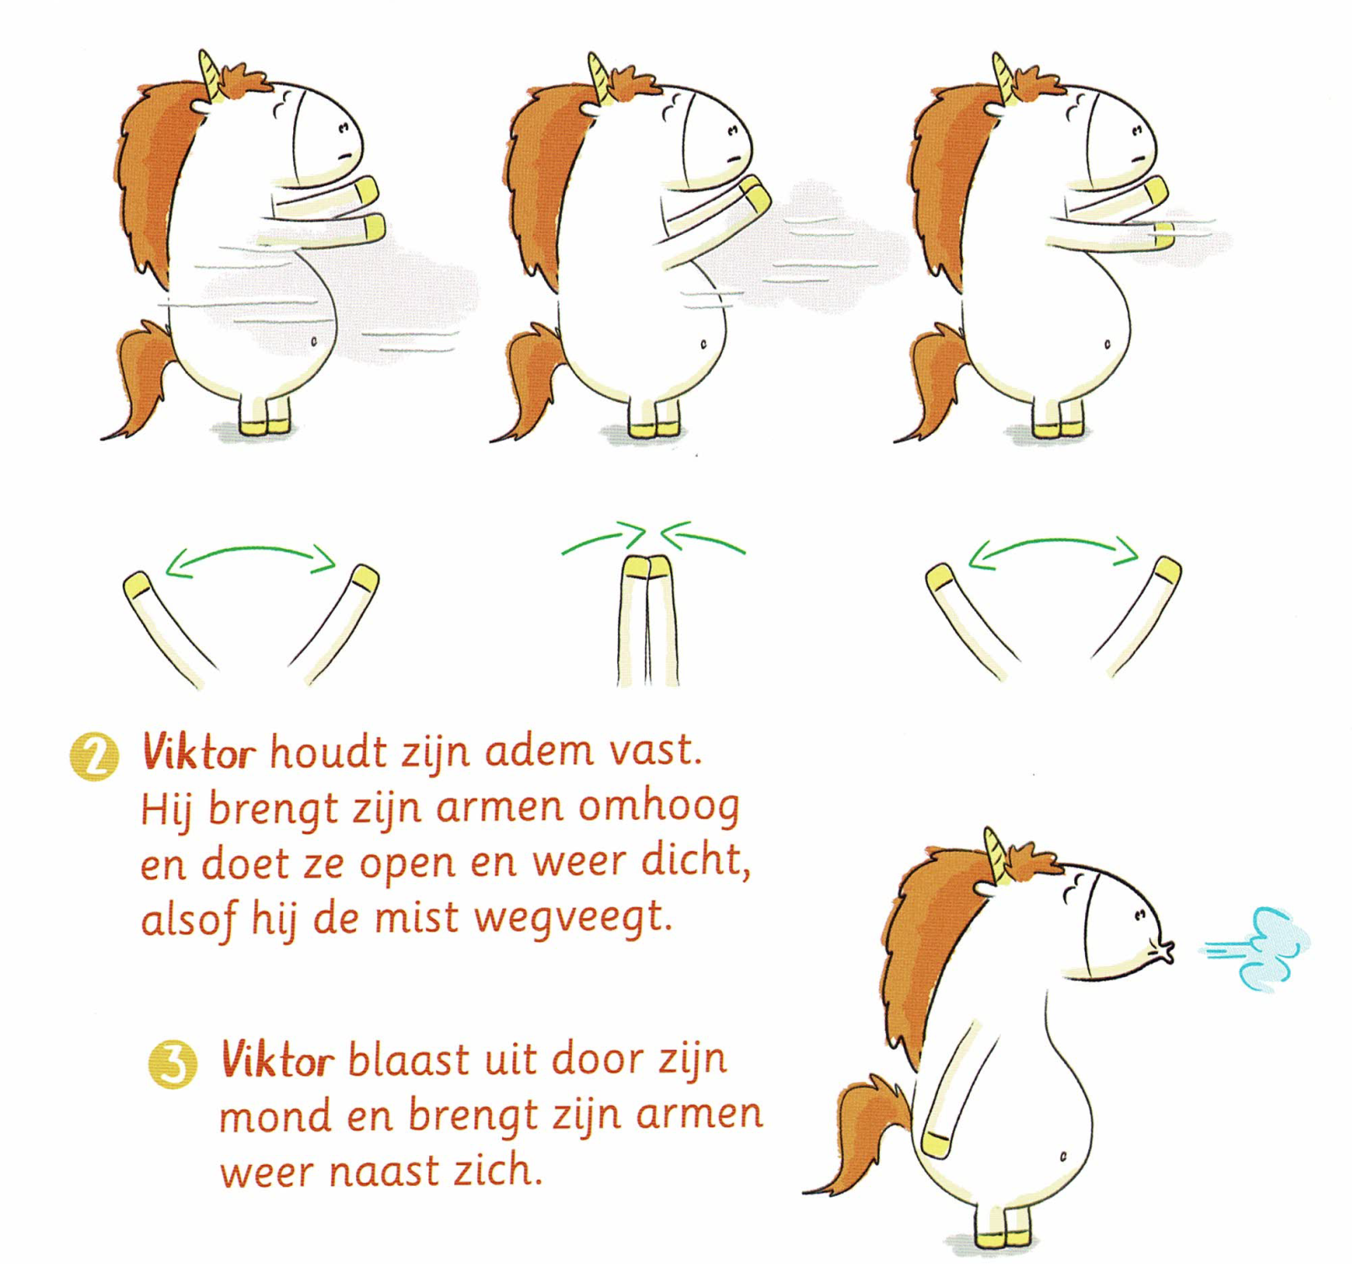
OA Eenden
Ritueel: De donderwolk boven je hoofd wegblazen.

Slide 27

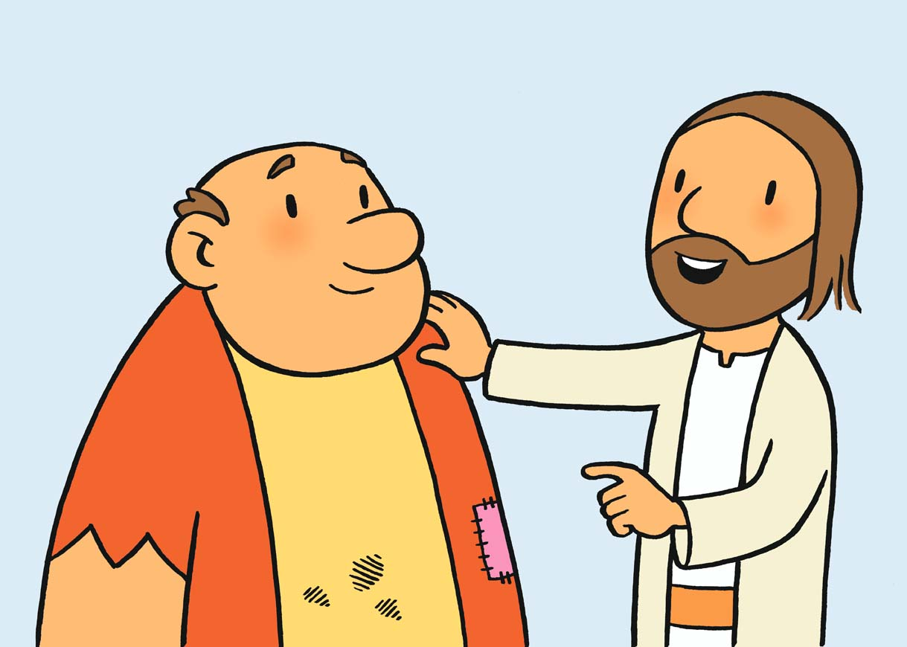
OA Kapper
Boek: Het schaap dat een ei uitbroedde
Lola heeft de mooiste wol van alle schapen. Die mag niet geknipt worden! Tot er een vogeltje in Lola’s wol komt wonen … Voor hem doet Lola alles … want vogeltje kent Lola echt
=> Basisvertrouwen
Ervaringen en belevingen: Het verhaal wordt voorgelezen, nagespeeld, … De kinderen vertellen over hun eigen vriendschapservaringen.
Jezusbeeld: Oud, jong, mooi gekapt of niet … Jezus ziet wie je echt bent en hij houdt van je! Je mag er voor Jezus zijn zoals je bent!
Ritueel: De leerkracht stapt elke morgen rond met de Jezuspop en een spiegel en zegt: ‘Kijk eens hoe mooi je bent!’

Slide 28
Tip
Lukt het niet om ideeën te vinden voor RKG? Of werk je themaloos? Dan kun je als leerkracht ook een bepaald materiaal of een bepaalde hoek in de kijker zetten en verbinden met RKG. Dan wordt niet het thema verbonden met RKG maar wel een stukje uit de ruimere klaspraktijk.

Slide 29
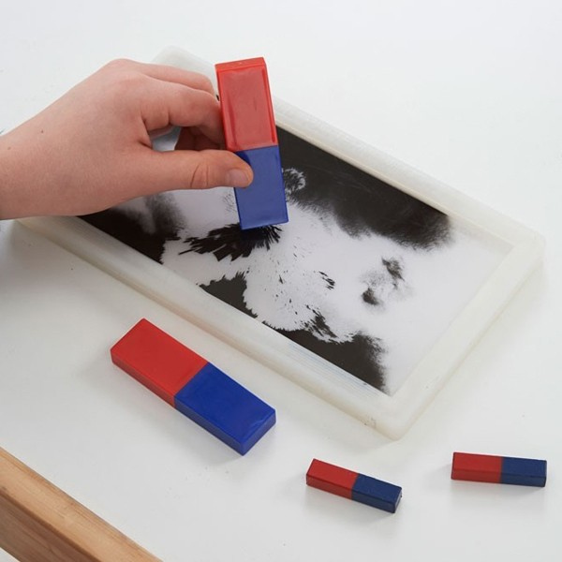
Voorbeeld: magneten
Kinderen zijn gefascineerd door de werking van magneten. Daarin ligt ook een kans om de aantrekkingskracht van bepaalde mensen te benoemen.
Symboliek, geloofstaal en rituelen (hier: geloofstaal)
Ervaringen en belevingen: De kinderen experimenteren met wat door een magneet wordt aangetrokken. Als leerkracht druk je hierover je verwondering uit: ‘Wat knap, al die stukjes ijzer willen naar de magneet.’ Je kan de magneet in de godsdiensthoek plaatsen terwijl je aangeeft dat je die hier plaatst omdat je het zo knap vindt wat daar met die magneet gebeurt. Zo ervaren de kinderen al dat er voor jou méér achter die magneet zit.
De kinderen kunnen een weg op karton tekenen en een ijzeren voorwerp die weg laten afleggen door met de magneet aan de andere kant van het karton te bewegen.

Slide 30
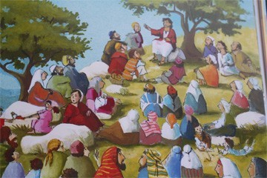
Voorbeeld: magneten
Geloofsverhalen: Jezus is als een magneet
Er wordt gewerkt met een prent van de Bergrede of een andere afbeelding waarbij mensen zich rond Jezus verzamelen om naar hem te luisteren. Deeltjes van de prent worden afgedekt met kleine ijzeren voorwerpjes. De kinderen halen met een magneet de voorwerpen een voor een weg en bespreken wat ze zien: Wie zie je? (jong/ oud/ groot/ klein/ man/ vrouw …) Herken je iemand? Wie? Hoe herken je hem of haar? Wat doen deze mensen? Waarom zouden ze daar zijn? Hoe kijken deze mensen? Hoe staan ze? Hoe zitten ze? Kun je hun houding nadoen?
De leerkracht vertelt dat Jezus een beetje een magneet was voor mensen: omdat hij zo een mooie dingen vertelde, wilden veel mensen dicht bij hem zijn. Ze volgden hem zelfs, overal waar hij ging… (Hier kan opnieuw het karton met de weg op worden genomen. Op het ijzeren voorwerp wordt een figuur uit de tijd van Jezus geplakt. Met de magneet aan de andere kant van het karton wordt getoond hoe hij op weg gaat … Jezus achterna.)

Slide 31
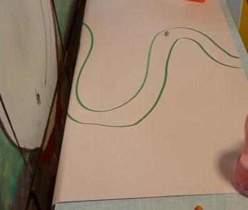
Voorbeeld: magneten
De leerkracht vertelt dat Jezus een beetje een magneet was voor mensen: omdat hij zo een mooie dingen vertelde, wilden veel mensen dicht bij hem zijn. Ze volgden hem zelfs, overal waar hij ging… (Hier kan opnieuw het karton met de weg op worden genomen. Op het ijzeren voorwerp wordt een figuur uit de tijd van Jezus geplakt. Met de magneet aan de andere kant van het karton wordt getoond hoe hij op weg gaat … Jezus achterna.)
Er wordt een inleefspel gespeeld. De leerkracht speelt Jezus (al dan niet met een handpop) en vertelt fijne zaken, mooie woorden aan de kinderen. Bijvoorbeeld: Dag lieve (Anke/Malik/ …)! Als je lacht, word ik helemaal vrolijk! Alsof er belletjes rinkelen! Kom erbij zitten, dan vertel ik je hoe bijzonder je bent …
De kinderen mogen bij ‘Jezus’ gaan zitten en luisteren naar zijn positieve woorden.
Rituelen: Van elk kind wordt een foto op een magneet gekleefd. Bij het onthaal hangen ze hun magneet op. Ook van Jezus kan er een magneet worden gemaakt. Kinderen kiezen zelf op welke plaats ze hun foto willen hangen.

Slide 32
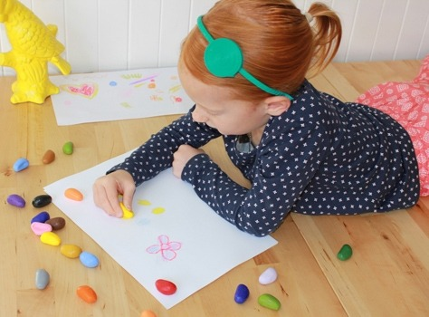
Voorbeeld: de fijne motoriek
Met kleuters wordt vaak aan de fijne motoriek gewerkt omdat die volop in ontwikkeling is. Met de dag ontdekken ze nieuwe mogelijkheden, ook al gaat het niet altijd even vlot … Dit biedt kansen om te werken rond mogelijkheden en beperkingen.
Mogelijkheden en beperkingen
Ervaringen en belevingen: Elke dag ontdekken de kleuters nieuwe mogelijkheden met de materialen om de fijne motoriek te stimuleren. De kleuters krijgen de kans om te experimenteren, te lukken en te mislukken. De leerkracht gaat rond en benoemt ook de ervaringen van proberen, ergens tegenaan lopen, opnieuw proberen … Bijvoorbeeld: Rond knippen is niet makkelijk, hé. Wat knap dat jij zo blijft proberen! Goed dat je opnieuw probeert. Kom, samen lukt het wel … De leerkracht bevestigt de inspanningen. Ze moedigt aan waar nodig. Ze stimuleert om door te zetten, helpt waar de kleuters het vragen en benoemt hun groei in vaardigheden. Zo komt het doel rond mogelijkheden en beperkingen sterker naar voren.
Rituelen: De leerkracht benoemt de mooie pogingen van de kinderen om iets te proberen en waardeert wat ze al kunnen. Daarbij kan de leerkracht het lied ‘Kijk eens wat ik kan’ van Elly en Rikkert zingen, ook te vinden via YouTube.

Slide 33
Voorbeeld: de fijne motoriek

Slide 34
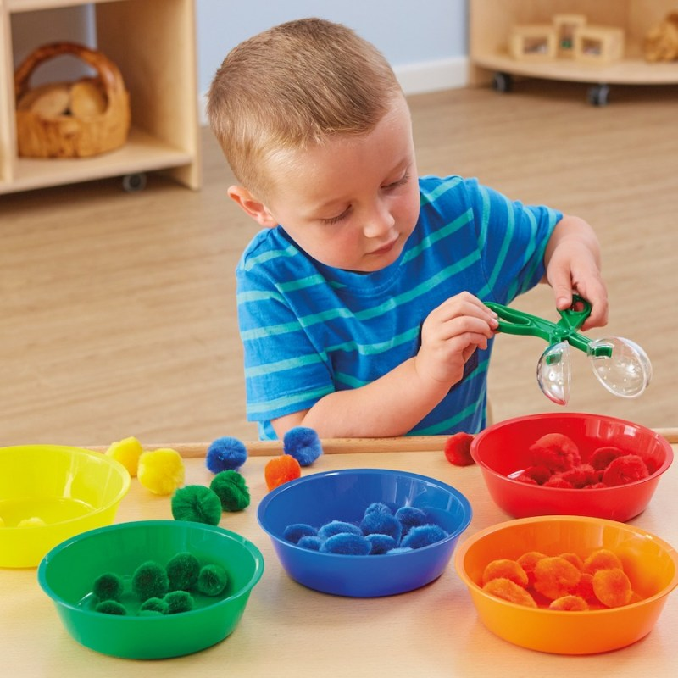
Voorbeeld: de fijne motoriek
Er kan ook een feest worden georganiseerd om te vieren dat de kleuters al zo gegroeid zijn in de fijne motoriek. Daarbij worden alle werkjes getoond, het lied van Elly en Rikkert kan worden gezongen en het dankgebed kan worden uitgesproken (zie verder).
Geloofsverhalen: Gebed: Kijk eens wat ik kan
De knutselwerkjes van de kinderen worden in een kring rond een kaars verzameld. Er kan een gebed bij uitgesproken worden.
Lieve God, knippen langs de lijn, tekenen, o zo, fijn.
Kijk eens wat ik kan, ik geniet ervan!
Netjes plakken, heel hard in mijn handen klappen.
Kijk eens wat ik kan. Ik geniet er zo van!

Slide 35
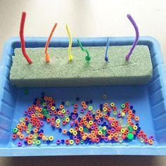
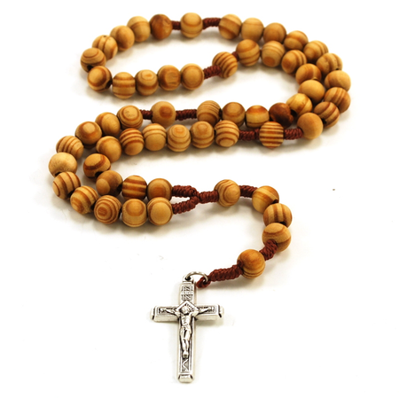
Voorbeeld: kralen rijgen
Symboliek, geloofstaal en rituelen (hier: symboliek)
Ervaringen en belevingen: tot rust komen bij het rijgen terwijl er meditatieve muziek speelt, een kaarsje branden voor dit fijne rustmoment
Geloofsverhalen: De leerkracht toont en vertelt over een rozenkrans (= een paternoster = een snoer met kralen om te bidden) of gebedssnoeren uit andere religies, mensen komen hiermee tot rust, gebruiken dit om te bidden.
Rituelen: Bij het onthaal heeft ieder een stokje en 5 kraaltjes, we ademen uit en steken een kraaltje op het stokje … We ademen opnieuw uit en steken in alle rust het volgende kraaltje …

Slide 36
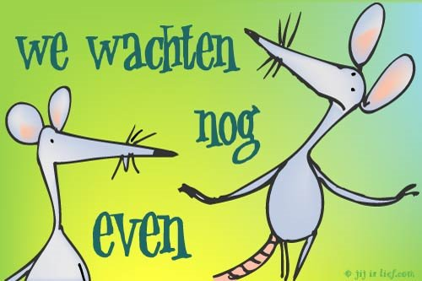
Tip
Wanneer je voor RKG geen ideeën hebt, kun je nog even afwachten om te zien wat kinderen mee naar de klas brengen. Mogelijk reikt dit ideeën aan.

